Slide 1
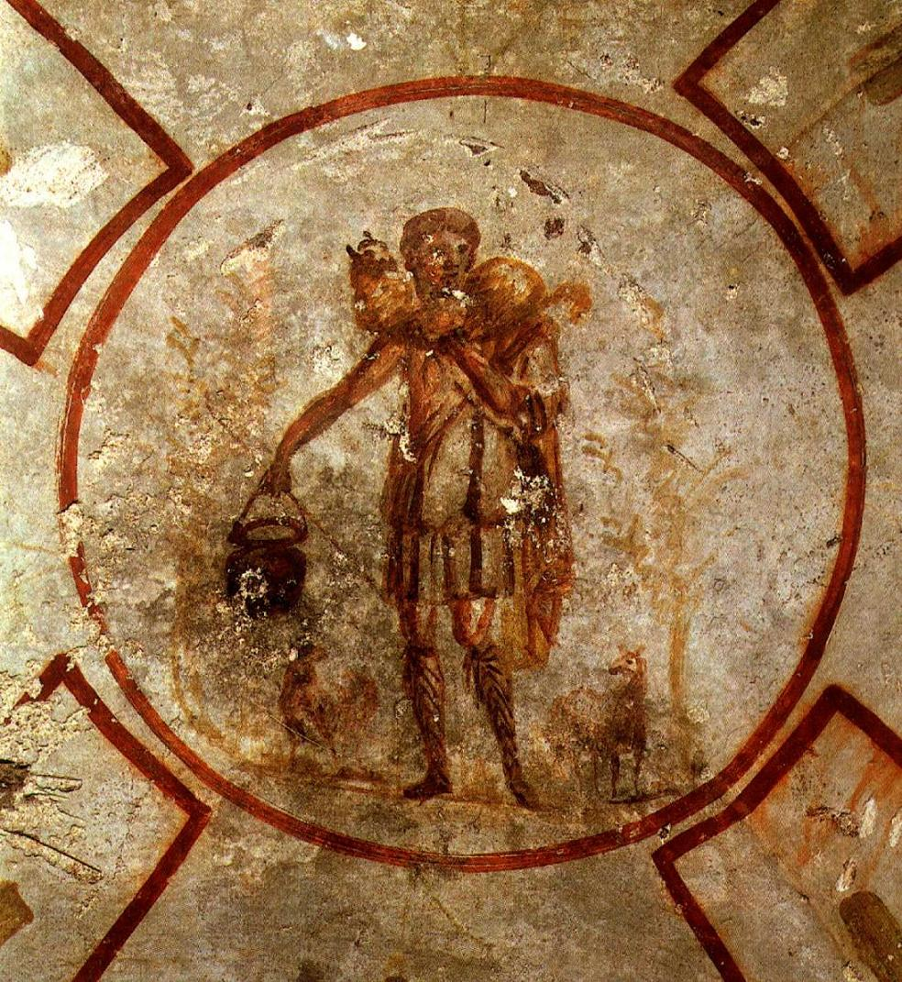
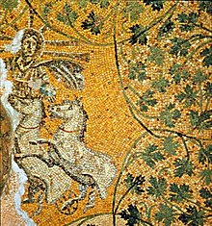
ORÍGENES DEL CRISTIANISMO
Y
CRISTIANISMOS DE LOS ORÍGENES
“Sólo anotaciones” Anotaciones”
Este escrito no es un trabajo de investigación original sino unas sencillas anotaciones de síntesis que siguen a la lectura de una serie de trabajos de investigación sobre el cristianismo primitivo, cuyas fuentes se citan.
La intención es fundamentalmente pedagógica.
Gracias a tantas personas que han investigado el tema, siguen investigándolo y ponen sus resultados al servicio de los demás.

Slide 2
ALGUNAS ANOTACIONES
SOBRE LOS ORÍGENES
DEL CRISTIANISMO
APROXIMACIÓN
SOCIO-HISTÓRICA
“El estudio histórico
ni legitima
ni valida la fe,
pero sí
descubre la relatividad de sus expresiones (tanto conceptuales como organizativas)
y nos hace ver posibilidades latentes del pasado, muchas veces sofocadas, que pueden enriquecer nuestro futuro.
A un cristiano, el estudio riguroso de la historia de su propia tradición debe servirle
no de confirmación
sino de conversión”
(A 1,10)

Slide 3
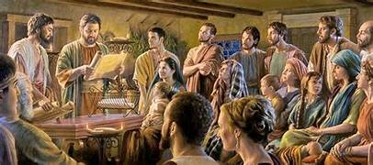
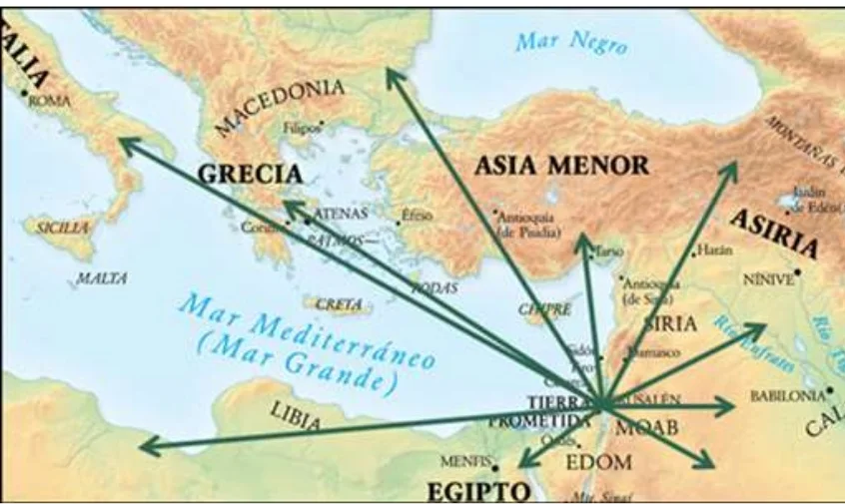
CRISTIANISMOS
DE LOS ORÍGENES
“Vamos a acercarnos a un
PROCESO HISTÓRICO
COMPLEJO,
CONFLICTIVO
Y APASIONANTE” (R. Aguirre)
Europa
Asia
Siria –Sur
Galilea
Samaria
Jerusalén
África

Slide 4
ALGUNAS PREGUNTAS
¿Cómo lo que empezó como un movimiento carismático en el seno del judaísmo, pero sin ningún papel institucional en él, llegó a ser relativamente pronto una potente institución religiosa autónoma?
¿MOVIMIENTO >> INSTITUCIÓN?
¿Cómo lo que empezó como un movimiento mesiánico de alternativa radical a su sociedad se convirtió con rapidez en la ideología legitimadora del Imperio?
¿ALTERNATIVA
RADICAL
IDEOLOGÍA
LEGITIMADORA?
>>
¿Cómo aquel movimiento rural de Palestina, que expresaba con el símbolo del reino de Dios las esperanzas de las masas pobres, se convirtió en una religión bien instalada en las grandes ciudades del Imperio romano?
¿RURAL
POBRES
PALESTINA
CIUDADES
INSTALADA
IMPERIO ROMANO?
>>

Slide 5
¿por qué seguir estudiando y hablando de los orígenes del cristianismo, de un tiempo pasado, cuando aquellos eran tiempos tan diferentes en cultura y en ideas?
(Carmen Bernabé)
JUSTIFICACIÓN
- Volvemos la mirada a los orígenes del cristianismo como momento fundante y privilegiado.
- Si investigamos históricamente a Jesús de Nazaret es lógico investigar lo que viene después de él.
- Nos puede ayudar a comprender mejor los textos del Nuevo Testamento al conocer el contexto en que nacieron
- La necesidad de un cambio en el cristianismo actual nos lleva a estudiar sus orígenes y a saber distinguir entre lo esencial y lo mudable
- La crisis de las tradiciones en Occidente nos lleva a analizar la tradición base del cristianismo
- Actualmente está muy revalorizada la literatura apócrifa cristiana
- Ha aumentado mucho el conocimiento del judaísmo del siglo I
(Bibliografía: Cfr. Bernabé y Aguirre 1, 13 y 2, 12-15)

Slide 6
Consideramos que el estudioso tiene una responsabilidad social, que en nuestro caso se traduce en
deshacer interpretaciones
sobre su origen que han legitimado actitudes supuestamente cristianas
inaceptables e incluso aberrantes,
en sacar a la luz perspectivas positivas
y también posibilidades que han
permanecido marginadas o dormidas,
que pueden iluminar y enriquecer
el presente del cristianismo.
TEXTOS COMPLEMENTARIOS
Los autores de este estudio (y el autor de esta síntesis) coincidimos en considerar
un deber promover lo que podríamos llamar un cristianismo humanista
y, en la medida en que nos importa vitalmente su presente y su futuro,
el estudio de sus orígenes debe servir para impulsar un cristianismo más
fiel a aquella esperanza que irrumpió en Galilea con Jesús de Nazaret, sobre todo entre las gentes más pobres y desvalidas del pueblo judío.
(Vida Nueva - O3.254. 15-21 de ENERO de 2002)

Slide 7
ALGUNAS ACLARACIONES CLAVES
QUE NOS PUEDEN AYUDAR A EMPEZAR A ENTENDER
El mito de los orígenes en cualquier movimiento social
Base científica e interdisciplinariedad
El asunto de los presupuestos que solemos tener al estudiar el pasado
Límites temporales de los orígenes del Cristianismo
Asunto de las generaciones de los seguidores de Jesús
Límites geográficos de los orígenes del Cristianismo
Conceptos claves : movimiento, secta, denominación, culto, iglesia
Factores claves en el desarrollo del Cristianismo primero
Reacciones del pueblo judío ante la situación sociopolítica
Literatura cristiana primitiva
Datación de los textos del N.T.
Datación de las copias del N.T. que se conservan
Historicidad de la Revelación
Para afinar un poco en los análisis históricos

Slide 8
EL MITO DE LOS ORÍGENES
1
Cualquier movimiento social tiende a idealizar sus orígenes,
creando así EL MITO DE LOS ORÍGENES.
“…cómo, a nuestro parecer, cualquiera tiempo pasado fue mejor.”
Jorge Manrique
Es CLAVE para configurar la identidad del GRUPO y de cada
MIEMBRO. “Nuestro futuro es recuperar ese pasado idealizado.”
Ejemplo: los nacionalismos suelen representar una época
gloriosa en el pasado corrompida por influjos externos y a
la que sueñan con volver.
¡Qué tiempos…
aquellos!
TAMBIÉN existe el MITO DE LOS ORÍGENES DEL CRISTIANISMO
Reflejado, por ejemplo, en el libro de los Hechos de los Apóstoles, en la Historia de la Iglesia de Eusebio de Cesarea…
Este mito está muy arraigado en la creencia popular de que existía una Iglesia pura y radical en los orígenes y que con Constantino se rompió ese estilo y aceptó adaptarse al mundo y someterse interesadamente a la autoridad imperial
Voluntarismo imposible: querer volver a como éramos en los orígenes >>> FRUSTRACIÓN >>> RESIGNACIÓN FATALISTA
Según Aguirre y otros
Es una simplificación
que falsifica la realidad histórica y puede llevar a
Crítica negativa de la realidad eclesial actual >>>AGRESIVIDAD contra la institución
NECESIDAD DE UN ESTUDIO CRÍTICO DE LOS ORÍGENES
DEL CRISTIANISMO Y DE SU EVOLUCIÓN
(A 1,11)

Slide 9
BASE CIENTÍFICA E INTERDISCIPLINARIEDAD
2
NUESTRA
INTENCIÓN
NO ES APOLOGÉTICA: defender el Cristianismo
NI DESLEGITIMADORA: atacar el Cristianismo acusándolo de ser un gran fraude
SINO SOCIO-HISTÓRICA: estudio crítico de los datos y de su interpretación usando las ciencias oportunas
Enfoque INTERDISCIPLINAR:
Así funciona
el saber científico hoy
Para estudiar los TEXTOS
>>> ciencias del lenguaje
Para estudiar el CONTEXTO
>>>> historia
>>>> arqueología
>>>> ciencias sociales: antropología cultural, sociología, psicología social
“El cristianismo primitivo es enormemente complejo y sería ilusorio describir su evolución de forma lineal y esquemática” (Aguirre 1, 11)
A1, 10

Slide 10
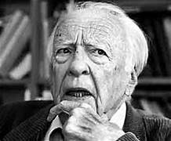
EL ASUNTO DE LOS PRESUPUESTOS
PROS Y CONTRAS
DE LOS PRESUPUESTOS
3
“Sólo
desde su propio horizonte de interpretación,
que está en constante formación,
puede el ser humano
comprenderse
comprender un texto
y comprender el entorno”
H.G. Gadamer
Los prejuicios no
deben ser vistos como obstá-culos sino como condición previa de comprensión
Lo malo es no ser conscientes de los propios presupuestos
Parece IMPOSIBLE un estudio histórico que sea aséptico y neutral
Toda las tareas de investigación histórica se realizan
desde una perspectiva determinada y sitúan los datos y su interpretación en un horizonte concreto
de pre-comprensión
Esto da posibilidades y limitaciones a cualquier estudio histórico
La historia puede ser una escuela de libertad y de espíritu crítico
“La fe supone una cierta interpretación de la historia, pero respetando escrupulosamente los datos que el historiador con sus métodos científicos puede descubrir” (A1,25)

Slide 11
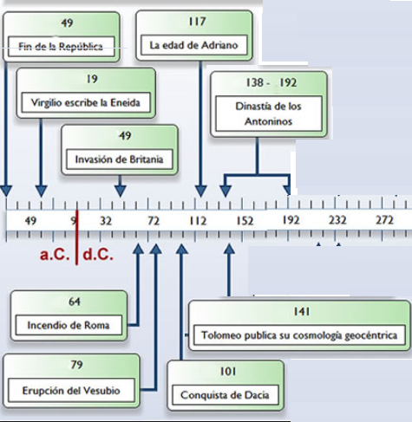
4
DESDE
la muerte de Jesús
(año 30 aproximadamente)
HASTA
el año 150 de nuestra era
3 generaciones de 40 años
LÍMITES TEMPORALES
DEL CRISTIANISMO DE
LOS ORÍGENES

Slide 12
ETAPAS o GENERACIONES
en el proceso de formación del Cristianismo
5
Se han propuesto diversas divisiones cronológicas de este proceso
Nosotros proponemos la división que hace el
Grupo de investigación - Orígenes del Cristianismo
 | Desde… hasta… | algunos rasgos | sociológicamente
1ª | 30: Ministerio de Jesús 70: 1ª Guerra judía | Movimiento de Jesús en Palestina y en la diáspora judía | En Palestina: tipo secta En la Diáspora: tipo culto
2ª | 70: Destrucción del Templo de Jerusalén 110 | Aparecen mayoría de textos del N.T., mayor contacto con la sociedad grecorromana | Movimiento muy plural. Tensiones. Diferenciación del fariseísmo
3ª | 110 150 | Últimos libros del N.T. Escritores post-apostólicos | Confluencia, proceso de institucionalización
4ª | 150 190 | Se va consolidando el canon. Esfuerzo por escribir para la sociedad greco-rromana (Apologetas) | Se acentúa la institucio- nalización Mayoría de edad social e intelectual
30
ORIGENES DEL CRISTIANISMO
150
40 años cada etapa: utilidad de esta división, aproximación y flexibilidad al interpretarla

Slide 13
MÁS DETALLES SOBRE LAS CUATRO PRIMERAS GENERACIONES
1ª GENERACIÓN
2ª GENERACIÓN
3ª Y 4ª GENERACIONES
30 – 70
En los años 40 ya hay segui- dores en Damasco, Alejan-
dría y Roma.
Importancia especial de Jerusalén y Galilea donde
estaban los testigos.
En Jerusalén dos grupos: los hebreos y los helenistas.
Estos son perseguidos y, huyendo, anuncian el evangelio en Samaría y Antioquía, donde por primera vez se admite a gentiles en la comunidad.
Conflicto entre Pablo y Pedro. Pablo misión independiente.
En Jerusalén, papel clave de Pedro y los 12. Es decapitado Santiago Zebedeo (a. 42). Le sustituye Santiago, el hermano de Jesús. Se mantiene un Cris- tianismo dinástico y estricta- mente judío.
70 – 110
Varias tradiciones cristianas diferentes:
Tradición narrativa sobre Jesús (evangelios)
Mc recoge tradiciones de Galilea y Jerusalén (Pedro)
Mt y Lc desarrollan lo de Mc con más tradiciones
En Hechos Lucas quiere reconciliar tradiciones que habían estado enfrentadas
Jn modifica la tradición sinóptica con informaciones de Samaría y Jerusalén
La tradición paulina se desarrolla de forma conflictiva: adaptación <<>> radicalismo
Se impone el petrinismo: judeocristianismo moderado
110 -190
Se da un proceso de institucionalización.
La gran Iglesia acoge un gran número de tradiciones cristianas que van evolucionando y acercándose entre sí.
Quedan al margen
a) tendencias judeocristianas y proféticas radicales y
b) el gnosticismo, movimiento muy plural.
Amplio diálogo con la cultura de esa época (Clemente)

Slide 14
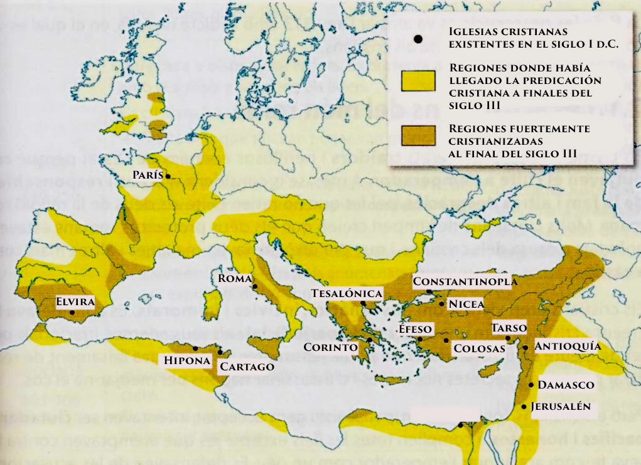
6
Expansión geográfica del Cristianismo de los orígenes

Slide 15
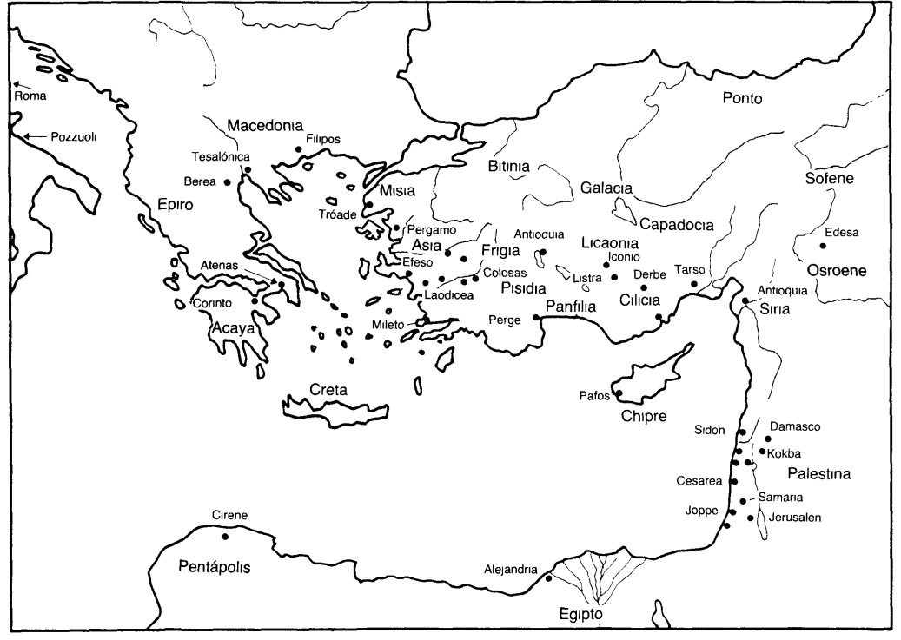
MAR MEDITERRÁNEO
LAS MÁS ANTIGUAS COMUNIDADES CRISTIANAS citadas en los documentos del siglo I
(14, pág.16)

Slide 16
CONCEPTOS SOCIOLÓGICOS
BÁSICOS sobre grupos religiosos
7
grupo carismático
que surge al margen de las instituciones establecidas
y con frecuencia en oposición a ellas
que mantiene comportamientos no habituales
y que se encuentra polarizado por objetivos inmediatos
MOVIMIENTO
Es una primera fase por la que pasan procesos sociales diferentes, como los revolucionarios, la creación de sectas, los nacionalismos…
Un movimiento dura poco como tal movimiento, pues o se institucionaliza, dándose una organización duradera, o se desintegra
SECTA
(No = secta destructiva)
IGLESIA
Grupo separado
Intensos lazos afectivos entre sus miembros
Relaciones de igualdad y fraternidad
Máxima autoridad reside en el fundador
o en un carismático itinerante
Esperanza escatológica muy viva
Ética muy radical
No teme enfrentarse a los valores establecidos
Son frecuentes las disputas con otras sectas
Uniformidad interna, se escoge una línea
Organización religiosa que acepta el orden social
Controla a las masas
Se sirve del Estado y de las clases dominantes
Tiene una estructura muy jerarquizada (Troeltsch y Hill)
Capacidad de aceptar expresiones diferentes
DENOMINACIÓN
función ministerial especializada,
ética que se suaviza,
se compromete con el mundo (Nieburh)
(Algunos sociólogos hablan de CULTO: otorga más libertad de pensamiento, es menos sistemático y estricto en sus prácticas y en la consecución de sus objetivos) (Troeltsch)
(A1,45)

Slide 17
8
Algunos FACTORES SOCIALES CLAVES
en el DESARROLLO del CRISTIANISMO
TENSIONES
Factor GEOGRÁFICO o ecológico
País pequeño y pobre, cruce de 3 continentes,
CAMPO << >>CIUDAD
Factor POLÍTICO
Dominación romana, subdivisiones
del poder siempre bajo Roma,
minorías colaboracionistas y rebeldes,
guerra y destrucción de Jerusalén
PODER ROMANO << >> COLABORADORES JUDÍOS – PUEBLO SOMETIDO
Factor ECONÓMICO
Impuestos civiles y religiosos, concen- tración del dinero y de la propiedad en la aristocracia
MAYORÍA POBRE << >> ÉLITE RICA
Factor CULTURAL
Crisis de identidad ante el auge
del helenismo
CULTURA SEMITA << >>HELENISMO
Factor RELIGIOSO
JUDAISMO << >>PAGANISMO
JUDAISMO<<>>CRISTIANISMO
Enorme creatividad religiosa en la zona Presente en todos los aspectos de la sociedad

Slide 18
REACCIONES del pueblo judío ante la CRISIS
9
Distintas respuestas a la SITUACIÓN SOCIOPOLÍTICA
1-DESARRAIGO
1- Migración dentro de Palestina y por la cuenca del Mediterráneo
2- Bandidismo
ALGUNAS REACCIONES SOCIALES contemporáneas al MOVIMIENTO DE JESÚS
2-APOYO EN LA RELIGIÓN OFICIAL
1 – SADUCEOS: aristocracia sacerdotal y laical, sin esperanza
de cambio, religión centrada en el Templo y en la Ley escrita,
conservadores, vida real de tipo helenista, desaparecen con la
destrucción del Templo en el año 70
2 – FARISEOS: clases medias urbanas, esperanzas de transformación
futura, oralidad y flexibilidad de la Ley, tras el 70 doctrina oficial única
3- MOVIMIENTOS POPULARES MARGINALES
PROFÉTICOS
Expresan la esperanza de salvación para los sectores populares marginados, transformación radical e inminente del mundo por intervención divina, no actividad política directa, profeta o líder carismático
Ejemplos: Teudas (44-48 d.C.), un egipcio, Jonatán (73-74 d.C), Juan Bautista, Esenios (Maestro de Justicia)
Son vistos como PELIGROSOS por los romanos que suelen eliminar al líder para acabar con el movimiento
Más semejantes al movimiento de Jesús.
MESIÁNICOS
Actuación directamente política y militar
Sus líderes se hacen reyes
Judas y Simón Bar Giora
Bar Kochba
Aplastados militarmente por los romanos

Slide 19
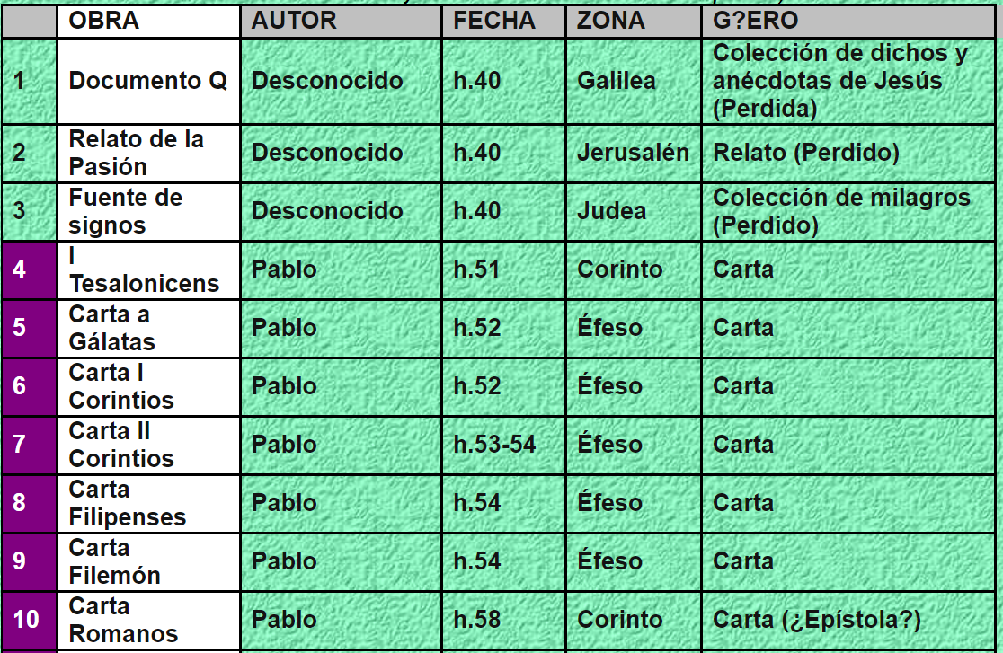
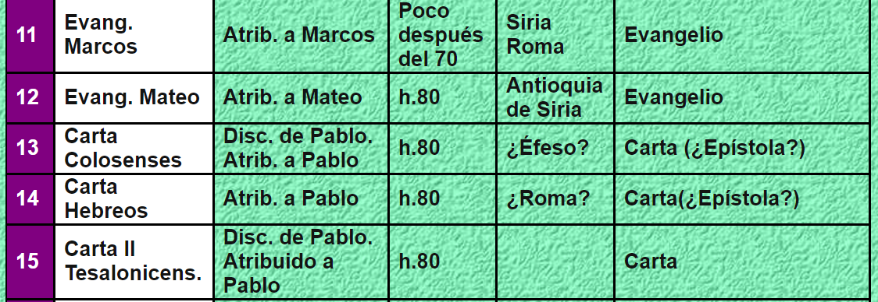
LITERATURA CRISTIANA PRIMITIVA (según R. Aguirre)
10
GÉNERO

Slide 20
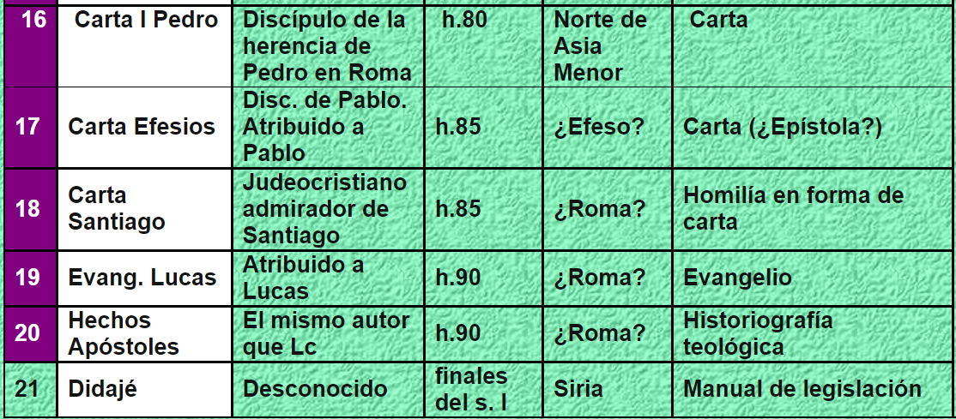
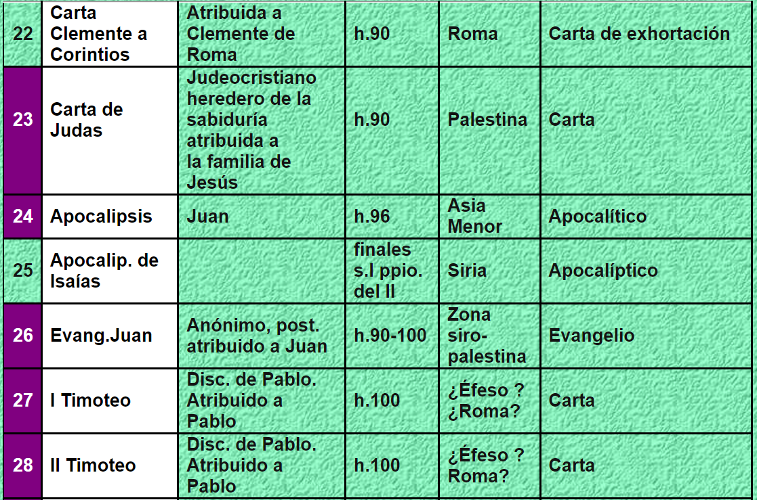

Slide 21
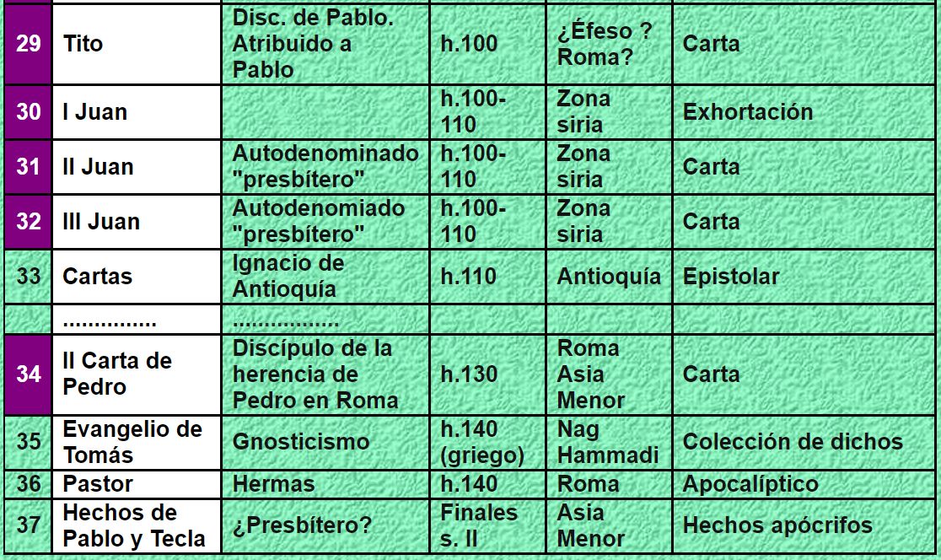
 | Libro | Autor | Fecha | Zona | Género literario
LITERATURA CRISTIANA PRIMITIVA (según R. Aguirre) |  | = Libro canónico
Cfr. proyectojesus.es
(En este cuadro se recogen los resultados de las últimas investigaciones. No todos los investigadores coinciden en estas dataciones. De todas formas, hay que ser consciente de la importancia, sólo relativa, que tiene la exactitud de estos datos. Globalmente y con bastante certeza son datos aceptables )

Slide 22
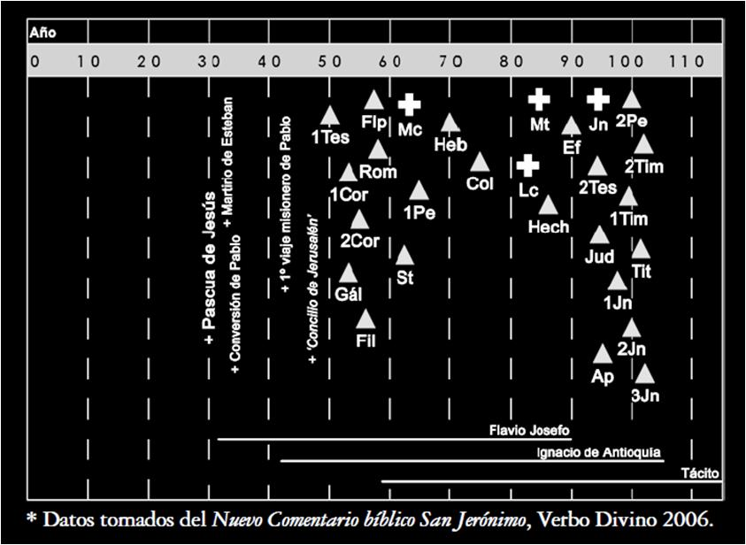
FECHAS APROXIMADAS de REDACCIÓN de los LIBROS N.T.
11

Slide 23
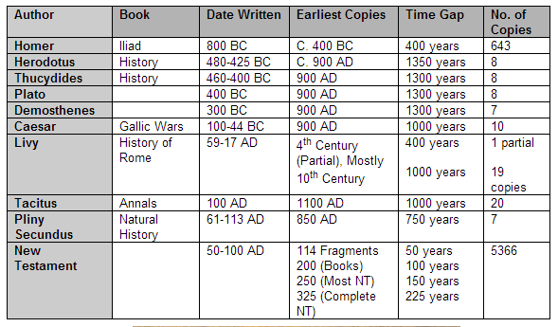
DOCUMENTOS - COPIAS DEL NUEVO TESTAMENTO
Cfr. proyectojesus.es
12
AUTOR | LIBRO | FECHA | Copias más antiguas | Brecha temporal | Nº de copias

Slide 24
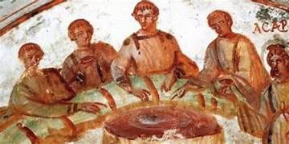
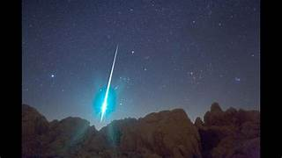
DIOS SE REVELA EN LA HISTORIA
>>> HISTORICIDAD DE LA REVELACIÓN
13
Para el creyente cristiano la revelación
no se da en estado puro y abstracto
sino situada históricamente y de modo condicionado y limitado
La Biblia da testimonio de la revelación de Dios a través de la fe presente en la confesión y en la vida de diversas comunidades. “La revelación está en vasijas de barro”.
“La fe supone una cierta interpretación de la
historia, pero respetando escrupulosamente los datos
que el historiador con sus métodos científicos puede
descubrir” (A1,25)
Para el creyente la experiencia de Dios desborda
toda formulación y toda organización, hasta las que sean tenidas por más sagradas.
NO CAE DEL CIELO

Slide 25
Textos complementarios (Vida Nueva – equipo Orígenes del Cristianismo)
El cristianismo
no cae ya hecho desde el cielo
ni responde a decretos fundacionales de Jesús de Nazaret.
Es el resultado de un proceso histórico, contingente, conflictivo, entusiasta, que tiene como punto de referencia la personalidad históricamente excepcional de Jesús.
Este proceso se puede explicar histórica y sociológicamente, y es susceptible de una interpretación teológica.
Si los estudios sobre Jesús renovaron profundamente la cristología,
ha llegado la hora de que los estudios sobre los orígenes del cristianismo renueven profunda- mente la eclesiología
Hay que superar la excusa evasiva de que hablar del contexto, del lugar, de los destinatarios, del autor o autores en el tiempo de un texto concreto, de la
intención del escritor sagrado, etc. son tareas exclusivas de especialistas, formas
de marear la perdiz, ‘¡porque hay que ir al grano!’
Pues bien, la única forma de ir al grano es escuchar y acoger el mensaje de Dios recogido en la Escritura (o en la Tradición de la Iglesia) tal como Él nos lo ofrece, es decir, a partir de la experiencia de fe vivida y expresada por la comunidad que pone por escrito su sentir religioso y humano a la vez. (Aº Jesús Rodríguez de Rojas)

Slide 26
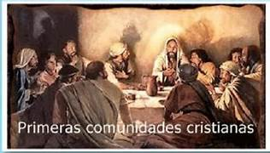
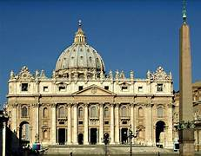
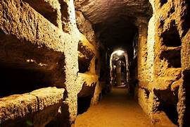
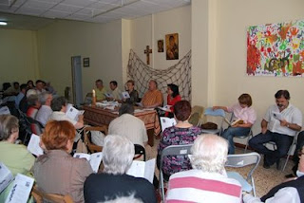
Para AFINAR un poco en nuestros análisis históricos
14
“No todo puede ser pensado
en cualquier época”
H.G. Gadamer
Para lograr un pensamiento con dimensión histórica
EMPATÍA HISTÓRICA
PLURALDAD DE PERSPECTIVAS HISTÓRICAS
ANÁLISIS MÁS RAZONABLE DE LA CAUSALIDAD HISTÓRICA
(Ibagon Martín, ”El pensamiento histórico en contextos escolares”)

Slide 27
1 - EMPATÍA HISTÓRICA
La persona que tiene empatía histórica
hace análisis ligados a dimensiones emotivas que caracterizan el pasado,
busca las razones y sentimientos que sustentaron las acciones de los agentes históricos del pasado, teniendo en cuenta sus lógicas particulares,
busca la comparación y diferenciación del pasado respecto al presente…
desarrolla una duda razonable sobre los términos absolutos y radicales desde los cuales, a partir de análisis limitados, se explican comúnmente los fenómenos de carácter histórico.
2 - ANÁLISIS de la CAUSALIDAD HISTÓRICA
Parece razonable reconocer la posibilidad de una diversidad explicativa causal sobre un mismo hecho o proceso histórico a partir a) del estudio de las miradas heterogéneas de los agentes que fueron afectados por dichos acontecimientos y
b) de los diversos posicionamientos epistemológicos disciplinares que han orientado la comprensión de las realidades históricas.
Implica superar la tendencia explicativa monocausal, que se caracteriza por privilegiar discursos acabados, cerrados e inalterables acerca de la Historia —“la historia pasó así”—. Así olvidamos las interrelaciones entre procesos y agentes. “Una sola causa” es algo simplista.
3 - PLURIPERSPECTIVIDAD HISTÓRICA
El desarrollo de la pluriperspectividad histórica implica que “no existe una única visión correcta del pasado. Todos construimos nuestras propias visiones del pasado, según nuestros conocimientos, postura política, clase social, raza, género e intereses. Esto nos permite reflexionar sobre nuestra propia postura en relación con el presente y el pasado” . Esto nos debe llevar a evitar el mantenimiento de discursos que niegan implícitamente la existencia de la pluridiversidad de experiencias históricas y culturales en la conformación socio-histórica de un país.
(TPR, Pensar hoy. Aportaciones para una crítica de la razón humanista)

Slide 28
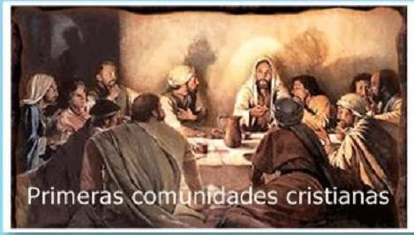
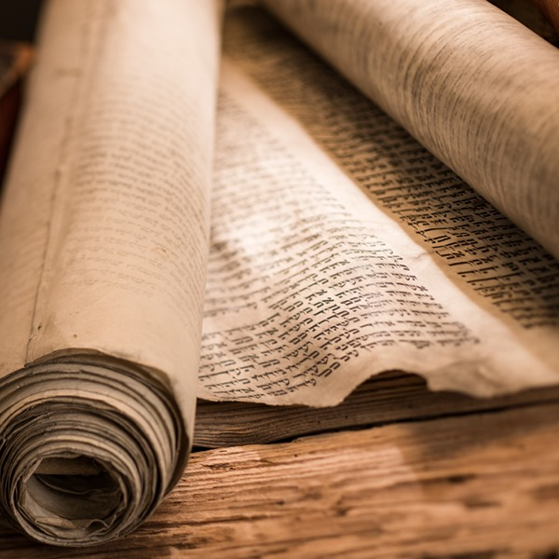
FUENTES LITERARIAS
Nuevo o Segundo Testamento
Escritos cristianos apócrifos
Primeros escritos de
autores cristianos (Pa-
dres apostólicos y apologetas)
podemos
conocer las
primeras
comuni-
dades
Comunidades
cristianas
primeras
Escritos judíos de la época
Testimonios de la literatura
romana no cristiana
Se trata de analizar los textos buscando
no nuevos contenidos doctrinales
sino el TRASFONDO SOCIAL que en ellos se refleja
y así conocer los cristianismos de los orígenes
por si nos sirve para renovarnos hoy
Analizan-do los escritos

Slide 29
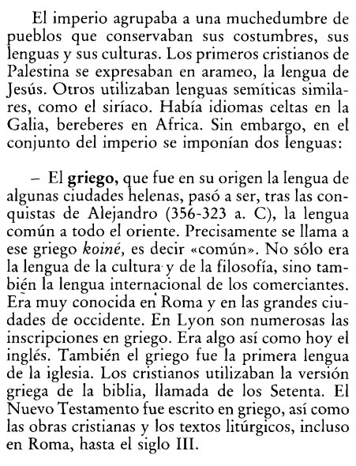
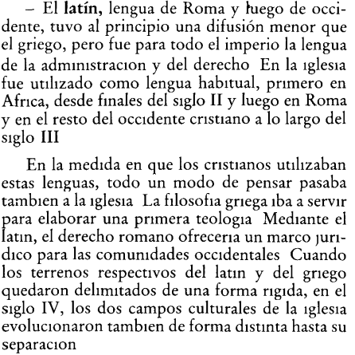
IDIOMAS
INCULTURACIÓN
PRIMEROS SIGLOS
(14, pág.16s)

Slide 30
TRANSMISIÓN DE LOS RECUERDOS DE JESÚS
Algunas aportaciones
últimas significativas
Antes y después de que fueran consignadas por escrito, sus acciones y sus enseñanzas se transmitieron de forma oral
TRANSMISIÓN
ORAL
TRANSMISIÓN
ESCRITA
En la sociedad y la cultura en las que nacieron los evangelios la comunicación era fundamentalmente oral, pero también había libros y personas que sabían leer
Oralidad y escritura convivían como dos formas de comunicación complementarias
Dicho ambiente cultural se caracterizaba
por la interacción entre comunicación oral y comunicación escrita
La transmisión oral de los recuerdos sobre Jesús y su fijación por escrito no se entienden ya como etapas sucesivas, sino como procesos paralelos con múltiples interacciones
Santiago Guijarro, La memoria viva de Jesús. p. 9ss
Los estudios sobre la memoria han ayudado a entender las unidades básicas de la transmisión oral, como «recursos mnemónicos», para favorecer la memorización

Slide 31
Algunas pistas para apreciar mejor la riqueza y complejidad del proceso de transmisión.
1
importancia de la perspectiva regional, priorizando el contexto de la patria de origen y el de la diáspora.
existencia de una transmisión popular de la memoria de Jesús, que convive junto a la memoria discipular, central en los evangelios.
relevancia de la pregunta sobre la identidad de Jesús, factor decisivo en el proceso de transmisión y reformulación de los recuerdos que conservaron sus seguidores.
se originó la “oralidad secundaria: influida por la transmisión escrita que también se fue transmitiendo oralmente
a partir del reconocimiento del valor normativo de los evangelios canónicos en la segunda mitad del siglo II d.C. la tradición oral comienza a perder importancia y la tradición escrita ocupa un lugar central, al menos en los grupos mayoritarios del cristianismo naciente
2
3
4
5
Santiago Guijarro, La memoria viva de Jesús. p. 9ss

Slide 32
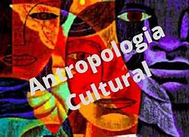
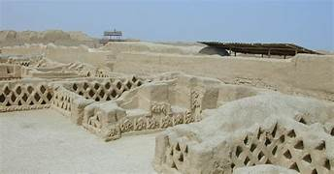
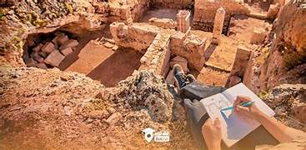
ALGUNOS RASGOS DEL CRISTIANISMO PRIMITIVO
PROCESO SOCIO - HISTÓRICO
CONFLICTOS
LAICO
CREATIVO
MESTIZAJE CULTURAL
EXPERIENCIA RELIGIOSA centrada en JESÚS
TAMBIÉN FEMENINO
ACOGIDA DE VULNERABLES
FORMA DE VIDA
PROGRESIVA ADAPTACIÓN a la sociedad
PLURAL
PROGRESIVA INSTITUCIONALIZACIÓN
MARGINAL
DIFERENTES PROCEDENCIAS ÉTNICAS Y SOCIALES
MOVIMIENTO
SECTA
CULTO
DENOMINACIÓN
IGLESIA
PLURALIDAD >>> UNIDAD - COMUNIÓN >>> INSTITUCIONALIZACIÓN
ARQUEOLOGÍA
CASAS PRIVADAS
DOMUS
ECLESIAE
EDIFICIOS DE
NUEVA PLANTA
Lugares
TEMPLOS

Slide 33
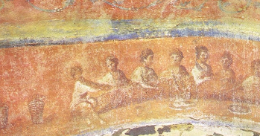
ALGUNOS TEXTOS COMPLEMENTARIOS
1 – EXPERIENCIA>>RITO>>FORMA DE VIDA>>DOCTRINA:
HACERSE CRISTIANO no consistía primariamente en aceptar un conjunto doctrinal, sino en participar en una experiencia comunitaria, que se actualizaba en el rito de una mesa fraternamente compartida, que se expresaba en una transformación personal y social, es decir, en una nueva forma de vida.
2 - La experiencia religiosa cristiana tuvo desde los inicios su peculiaridad: ser un encuentro con Jesús que abre al misterio de Dios y de su Reino en la historia. Es una experiencia de gozo y de paz, pero que conlleva una especial atención a la historia y responsabilidad en ella.
3 - En los orígenes, el cristianismo decantó, entre grandes dificultades, que la
genuina experiencia religiosa pasa por Jesús, crucificado y resucitado, que abre a un encuentro con Dios esencialmente vinculado al compromiso en la historia
4 - En el cristianismo de los orígenes destacaba una actitud de acogida a los más desvalidos (huérfanos, viudas, pobres, forasteros…) y se ponía en el centro de la vida social el respeto al ser humano y a su vida

Slide 34
5 - El movimiento de Jesús expresaba, sociológicamente desde la marginalidad, una novedad: el anuncio del Reino de Dios como un lugar imaginado que estaba
ya actuando en su persona y en su movimiento, y que acogía a las mujeres y les ofrecía un protagonismo que rompía esquemas de su sociedad patriarcal.
6 - Los cristianos vivían como los demás, pero mantenían actitudes y valores que les acarreaban conflictos, y que también tenían fuerza de atracción para gentes que normalmente se encontraban en situaciones de precariedad o marginación
7 - En el cristianismo de los orígenes descubrimos teologías muy distintas, muchas de las cuales se reconocen y aceptan recíprocamente
8 - La creatividad de los autores del Nuevo Testamento fue muy grande y debe ser un referente para nuestros días.
9 - El cristianismo de los orígenes, antes que una doctrina, era una forma de vida con profunda incidencia social y que se gestaba en la marginalidad social
10 - Las comunidades cristianas de los orígenes, en medio de su diversidad y entre grandes dificultades, eran lugar de acogida y convivencia de gentes de diferentes procedencias étnicas y sociales
11 - La marginalidad fue un rasgo característico del cristianismo de los orígenes. Nos atrevemos a decir, incluso, que la marginalidad, como lugar social en el que se genera una visión alternativa de la vida y de la realidad, nos lleva a lo más originario del cristianismo
(VN-O3.254.
15-21 de
ENERO
de 2002)

Slide 35
ALGUNOS POSIBLES TEMAS
que podríamos analizar
Pluralismo en las comunidades primitivas
Interculturalidad y comunidades primitivas
Lugar de la mujer
Celebración de la eucaristía
El uso del dinero
La participación de los hermanos en la marcha de la comunidad y organización de la comunidad
La concepción del trabajo del mundo clásico y de los cristianos primeros
Las creencias en la Iglesia primitiva
Principales ritos de las comunidades primitivas

Slide 36
POSIBLES ACTITUDES de fondo
UNA PERSPECTIVA CLAVE
“La historia real del cristianismo primitivo nos descubre
una situación
enormemente PLURAL,
DINÁMICA
y atravesada por graves CONFLICTOS”
“… la visión cabal de los orígenes propicia
comportamientos MÁS SENSATOS Y MADUROS en el presente,
que eviten
tanto la RESIGNACIÓN fatalista, hija de la frustración
como la QUIMERA imposible, que es una alienación ineficaz”
“no podemos ser como ellos”
“tenemos que volver a ser como ellos”
TENER PRESENTE HOY EL SENTIDO HISTÓRICO
Aguirre 1, 13

Slide 37
ALGUNAS POSTURAS Y SUS IMPLICACIONES
ante el Cristianismo de los orígenes
HOY
UNOS
El cristianismo actual está montado sobre un monumental fraude
Mezclan la historia con la ficción
(P.e: Novelas de Dan Brown)
OTROS
Sus estructuras son inmutables
El futuro tiene que ser la mera reproducción del modelo del pasado
Afirman que la Iglesia procede de decretos directos fundacionales de Jesús
PERO PARECE QUE …
El Cristianismo de los orígenes
es un proceso histórico contingente
que tiene su punto de partida en Jesús y sus discípulos
que fue muy plural
y que se fue desarrollando en medio de múltiples factores
Mayor flexibilidad ante las estructuras eclesiales
y mayor apertura hacia un futuro creativo
A 2, 24-25

Slide 38
ALGUNOS ASPECTOS A DESTACAR
El cristianismo de los orígenes, antes que una doctrina, era una forma de vida con profunda incidencia social y que se gestaba en la marginalidad social
“El cristianismo primitivo es enormemente complejo y sería ilusorio describir su evolución de forma lineal y esquemática” Aguirre 1, 11
Los cristianos vivían como los demás, pero mantenían actitudes y valores que les acarreaban conflictos, y que también tenían fuerza de atracción para gentes que normalmente se encontraban en situaciones de precariedad o marginación
“En el ADN del cristianismo está JESÚS DE NAZARET, su anuncio, en nombre de Dios, de que OTRO MUNDO, en el que los pobres serán dichosos y los hambrientos quedarán saciados, ES POSIBLE, y que fue CRUCIFICADO PORQUE SUSCITAR ESAS ESPERANZAS se vio como un peligro insoportable para el sistema religioso y político del tiempo.
Reconforta saber que ese ADN, aunque lleve dormido mucho tiempo, puede DESPERTAR, reivindicar la verdad de la realidad contra ocultaciones y mentiras, y volver a producir un impacto de vida en medio de una cultura apática e indiferente ante el sufrimiento y la injusticia” (Rafael Aguirre, La memoria de Jesús y los cristianos de los orígenes. Pág. 188)

Slide 39
ALGUNOS GRUPOS QUE TRABAJAN EL TEMA
Studiorum Novi Testamenti Societas
Society of Biblical Literature
Grupo europeo de Investigación Interdisciplinar sobre el Cristianismo de los orígenes ((G.E.R.I.C.O.) https://dialnet.unirioja.es/servlet/libro?codigo=10164
https://bibcatalogo.uca.es/cgi-bin/koha/opac-detail.pl?biblionumber=823229
Asociación Bíblica Española – Seminario “Orígenes del Cristianismo”
Grupo de investigación - Orígenes del Cristianismo (Coord. Rafael Aguirre)

Slide 40
BIBLIOGRAFÍA
AGUIRRE Rafael, “Del movimiento de Jesús a la Iglesia cristiana” Ed. EVD
AGUIRRE Rafael (Ed), “ Así empezó el cristianismo” (Varios autores) Ed. EVD
AGUIRRE Rafael, “La memoria de Jesús y los cristianismos de los orígenes” Ed. EVD
AGUIRRE Rafael (Ed), “Así vivían los primeros cristianos” (Varios autores”) Ed. EVD
RIVAS REBAQUE Fernando, “Cuando el cristianismo era joven” Ed. Hoac
GUIJARRO Santiago, “Metodología exegética del Nuevo Testamento” Ed. Sígueme
BERNABÉ Carmen y GIL Carlos (Editores) “Reimaginando los orígenes del cristianismo.” Ed. VD
EQUIPO de ORÍGENES DEL CRISTIANISMO, “El cristianismo actual a la luz del estudio crítico de sus orígenes” (Vida Nueva - 3254 15-21 enero 2022)
GUIJARRO, Santiago, El cristianismo como forma de vida. Los primeros seguidores de Jesús en Ponto y Bitinia. Ed. Sígueme . Salamanca 2018
SAL, José y De PALMA, Paula, Cristianismo´s, T.H. nº 133 mayo 20133

Slide 41
11. EKKEHARD W STEGEMANN, WOLFGANG STEGEMANN, Historia social del Cristianismo primitivo. Ed. Verbo Divino. Estella 2001
12. RICHARD, Pablo. El movimiento de Jesús después de su resurrección y antes de la Iglesia
13. FUSCO, Vittorio, Le prime comunità cristiane. Tradizioni e tendenze nel cristianesimo delle origini. Editorial EDB Bologna 2016
14. COMBY, Jean, Para leer la historia de la iglesia . Vol I Orígenes has ta s.XV. EVD 1998
15. GONZÁLEZ, Justo L., Historia del Cristianismo. Vol. 1º Ed. Unilit. Miami, 2008
WEBGRAFÍA
https://www.origenesdelcristianismo.com/index.php/es/
https://www.despertaferro-ediciones.com/revistas/numero/arqueologia-e-historia-n-o-30-los-primeros-cristianos
https://www.primeroscristianos.com
https://www.centrobiblicoquito.org/ribla

